Slide 1

Microsoft POWER BI
Aula 10
Prof. Luiz Roberto Nogueira Junior

Slide 2
Alertas Funções e Segurança

Slide 3

Objetivos da Aula
Aprender a configurar alertas de dados, gerenciar as funções no workspace e definir a segurança de dados.

Slide 4
Alertas de Dados
Permite a criação de alertas para avisar os usuários quando determinados critérios são atendidos, facilitando o monitoramento.
Só pode ser realizada nos Serviços do Power BI.
É aplicada a uma visualização.
Para acessar basta clicar no ícone de sino na visualização.

Slide 5
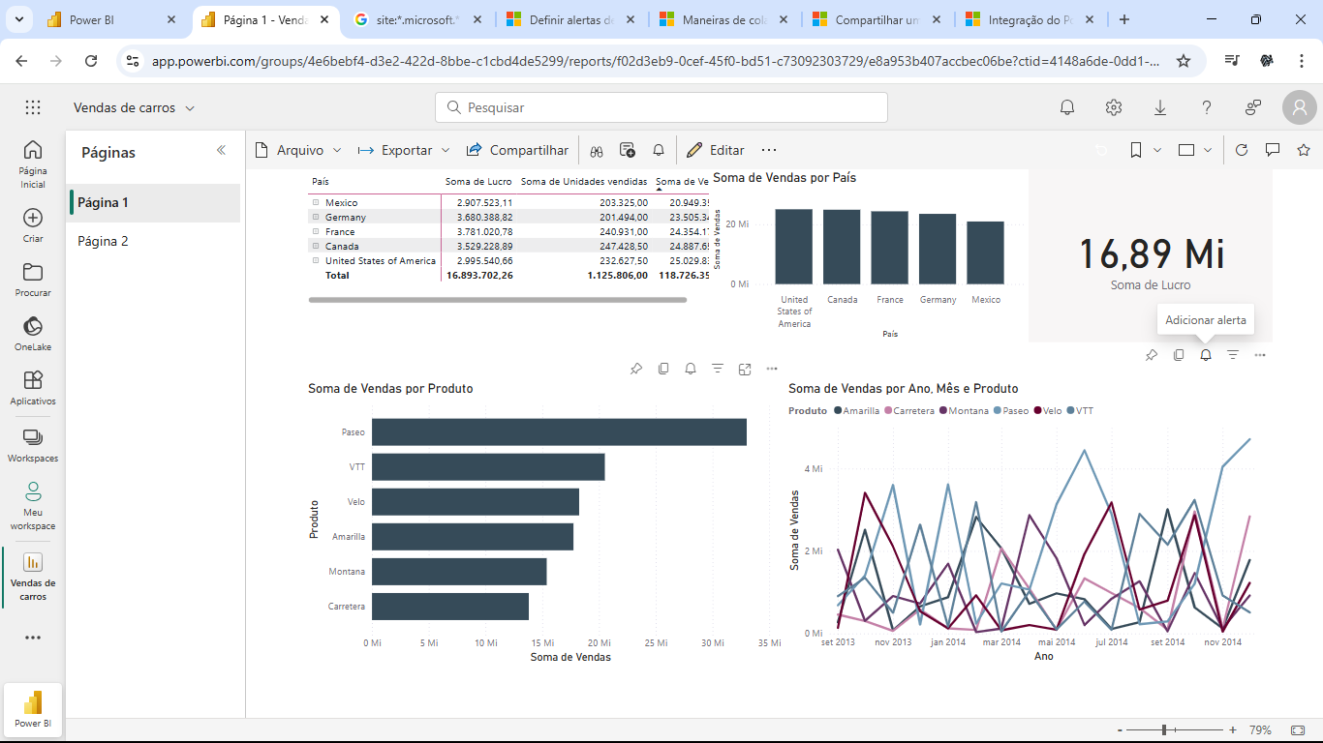

Slide 6
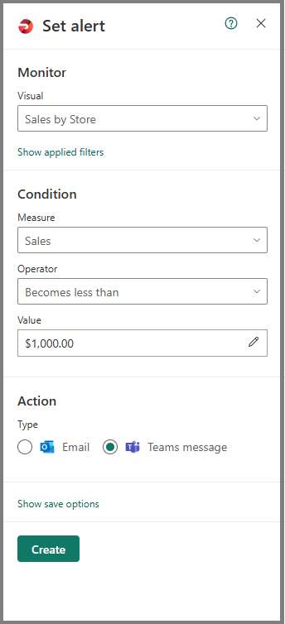
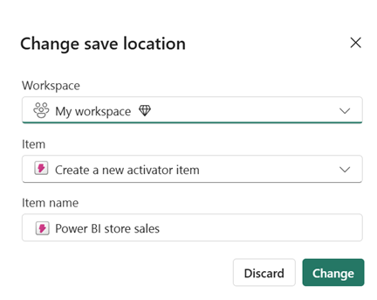
Preencha os dados de alerta
É necessário ter uma licença do Microsoft Fabric para criar alertas.
Você pode enviar avisos por e-mail ou para o Microsoft Teams.

Slide 7
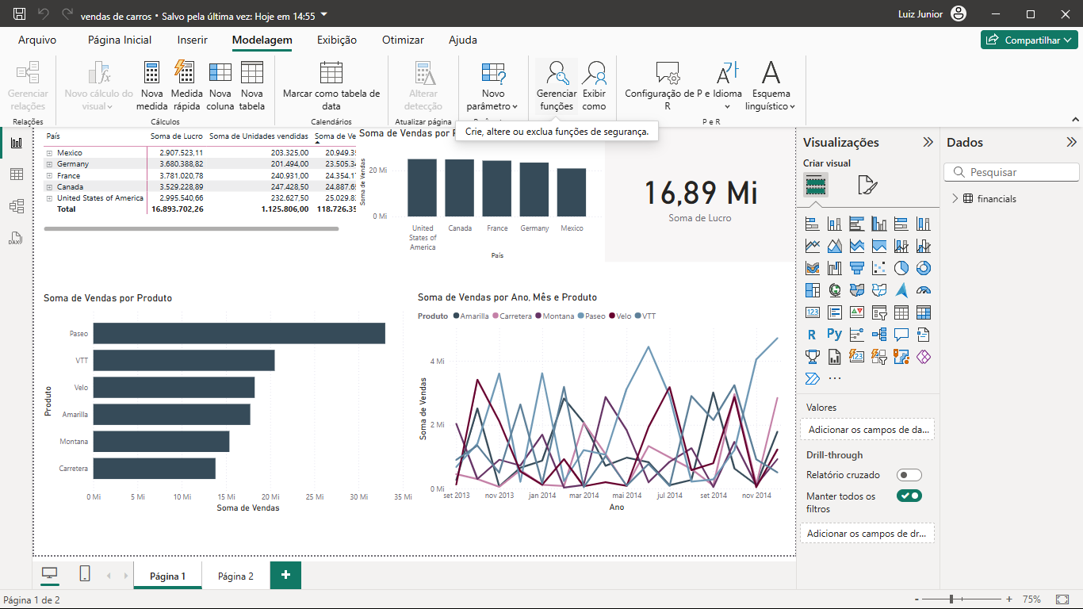
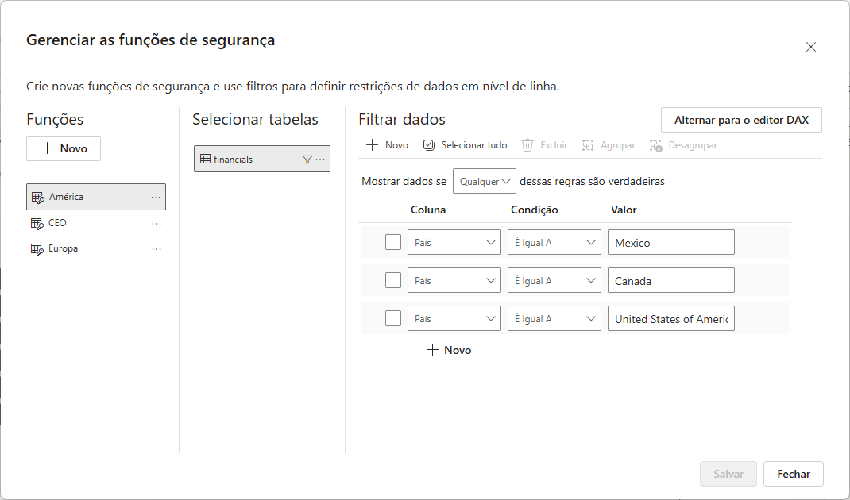
Funções
As funções são utilizadas para criar diferentes níveis de acesso e possibilidades de interagir com os formulário.
Definem os papéis de usuário em um relatório
Devem ser configuradas no Power BI Desktop

Slide 8
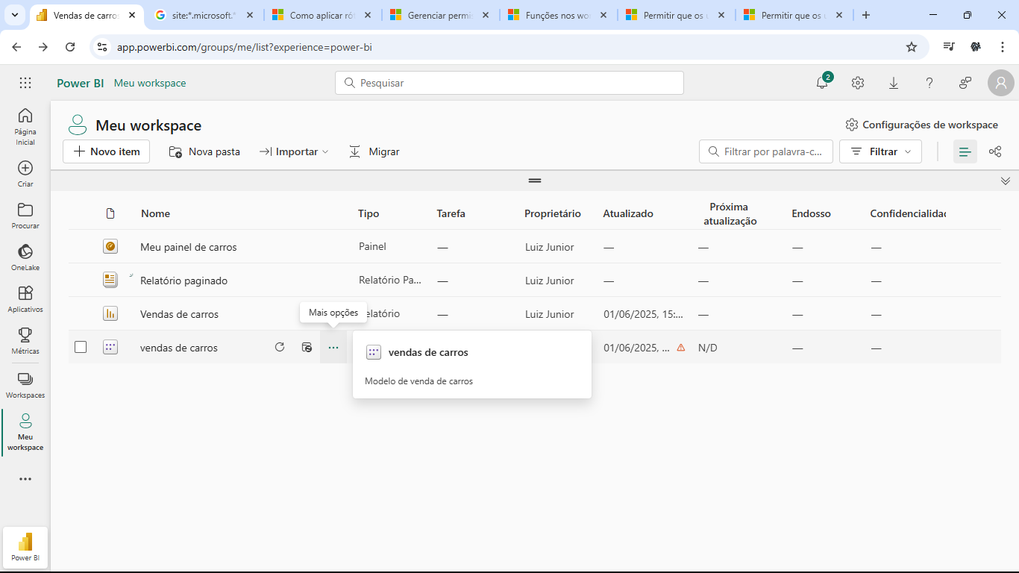
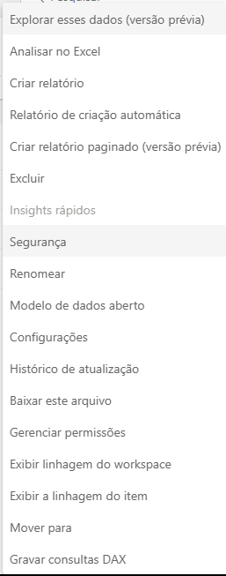
As funções nos Serviços do Power BI

Slide 9
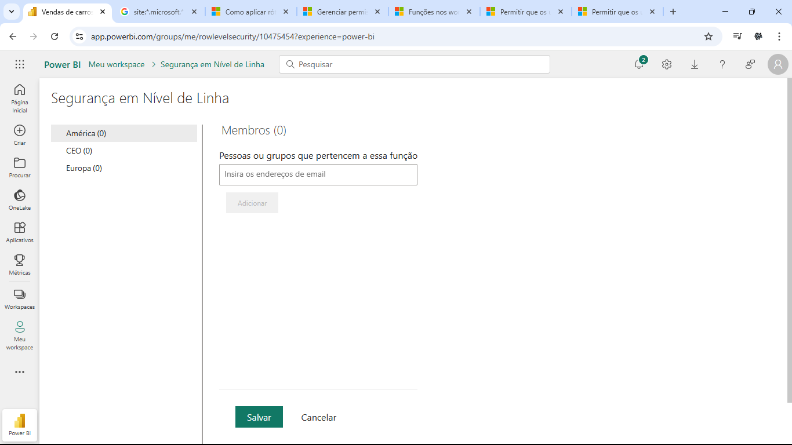

Slide 10
Rótulos de Confidencialidade
Classificação de sensibilidade
Utilizado para funções da LGPD
É preciso ter uma licença do tipo P1 ou P2 para o Purview Information Protection.
Aplicar rótulos aos dados garante conformidade com políticas de segurança e proteção de informações.
Os rótulos de confidencialidade devem ser aplicado no Power BI Desktop.

Slide 11

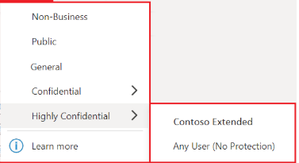

Slide 12
Exercícios
Acessar os serviços do Power BI
Estudar as opções de segurança no Power BI Serviços

Slide 13
Referências
Maneiras de colaborar e compartilhar no Power BI - https://learn.microsoft.com/pt-br/power-bi/collaborate-share/service-how-to-collaborate-distribute-dashboards-reports
Rótulos de confidencialidade no Power BI - https://learn.microsoft.com/pt-br/power-bi/enterprise/service-security-sensitivity-label-overview
Gerenciar permissões de acesso de modelo semântico (versão prévia) - https://learn.microsoft.com/pt-br/power-bi/connect-data/service-datasets-manage-access-permissions
Funções nos workspaces no Power BI - https://learn.microsoft.com/pt-br/power-bi/collaborate-share/service-roles-new-workspaces

